Slide 1


Renal MR スキルアッププロジェクトDAY４
担当：藤・井上

Slide 2

■振り返り／Triple Win Beyond 10分
■ワーク①「ウォンツとニーズの仕分け」 15分
■ワーク②「仮説立て」とエリアプラン・4S 15分
■インタビュー／まとめ・総括 20分
Agenda

Slide 3
集めた情報、次の一手は？、、、
皆様のお気持ちは？
いよいよ最終回、、、
エリア戦略って、、、

Slide 4
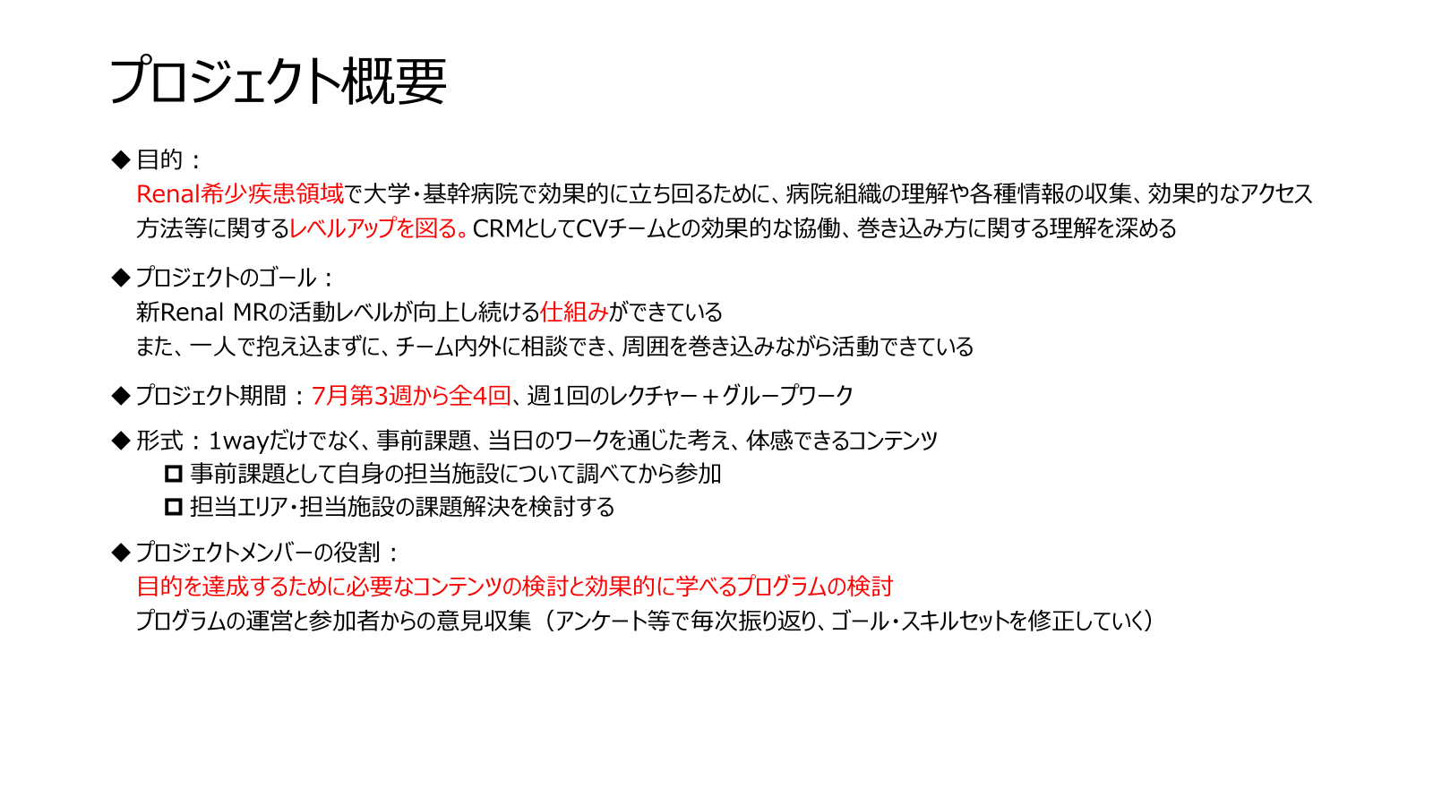
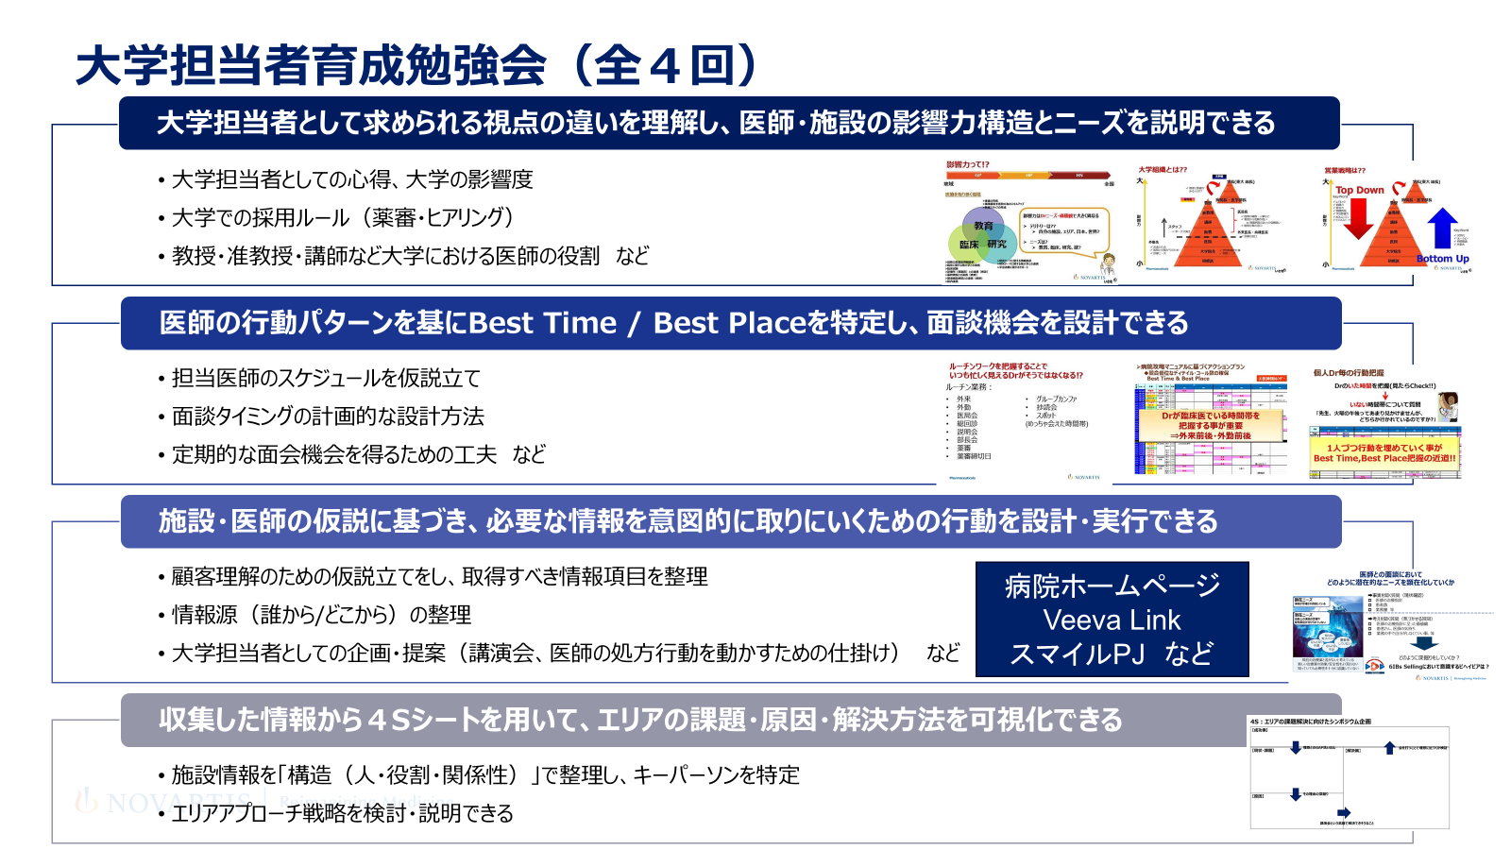
Renal 大学/基幹病院担当者スキルアッププロジェクト
概要・イメージ
早期完成
順次完成
不安を払拭し、その日からアクションできる

Slide 5

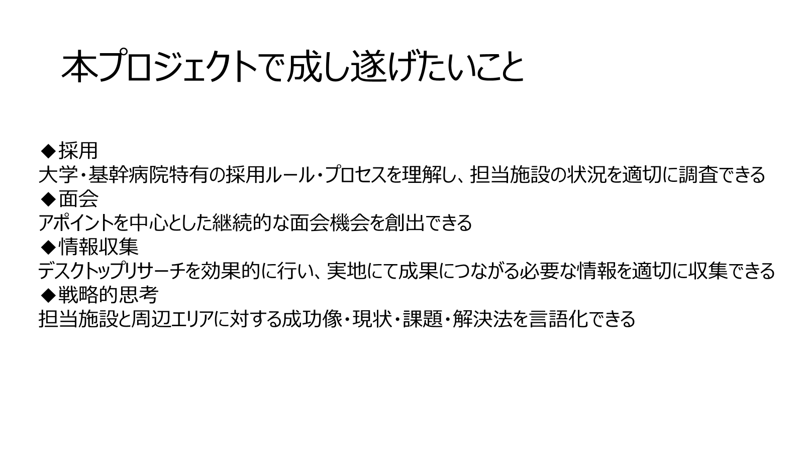
Renal 大学/基幹病院担当者スキルアッププロジェクト
ゴール

Slide 6

Renal 大学/基幹病院担当者スキルアッププロジェクト
広瀬正和さん
首都圏第一営業所
01
藤直之さん
首都圏第一営業所
02
菅俣充さん
関東・新潟営業所
03
森田由梨香さん
首都圏第一営業所
04
井上拓也さん
関東甲信北陸営業所
05
早川徹さん
首都圏第一営業所
06
中山航さん
近畿営業所
07
プロジェクトメンバー

Slide 7
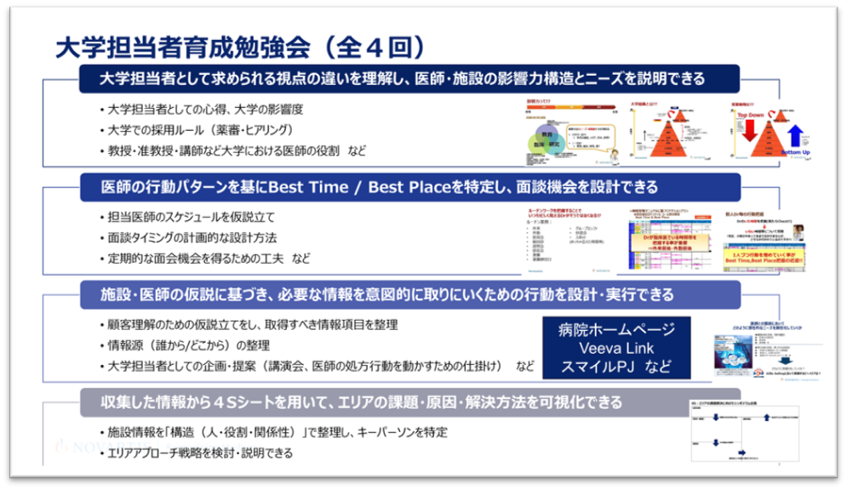
今後の流れ
※全員が主体的に参加・10分程度レクチャー・ワーク・共有のイメージ
【開催日程等】 出欠管理は“Outlook”にてチェック✅
■計4回シリーズ
➀7月16日（木）9:00～ ②7月23日（木）9:00～
③7月29日（水）14:00～ ④8月6日（木）9:00～
※リジュベネーション考慮
■時間 10:00~11:00 （内容によって前後＋30分延長）
第一回
第二回
第三回
第四回
大学・基幹病院のイロハ
大学病院ってなぜあるの？
この先生、どれだけ偉い？
「採用」活動の心得…etc
この会に参加すると→
病院に訪問する怖さがちょっとだけ減っているかも🤏
「会えない」を「会える」に変える
医師の導線の見つけ方は？
「会う」ための情報収集は？
継続的に会うための工夫は？
この会に参加すると→
「いつでもどこでも会えるMR」への手がかりが掴めるかも🤏
やっぱりMRは情報が命
１：「何を、どこでつかむか」
1-1：デスクトップリサーチ
→社内外のツールを使いこなす
1-2：Wetな情報をつかむ
→何を、どこでつかむか 2：得た情報をどう活かすか
この会に参加すると→ 「分かってMR」として信頼がえられるかも🤏
「ちょっと分かるだけで 世界が変わる」
得た情報を整理する
知ることで何ができる？
エリア戦略まで繋げる
この会に参加すると→
担当者としての
自覚がもてるかも🤏

Slide 8
AGENDA
本日の進め方
■ 振り返り ／ Triple Win Beyond
10分
3回の振り返り｜Winをエリアまで広げる
■ ワーク①「Wants と Needs の仕分け」
15分
得た情報を3つに分ける
■ ワーク②「仮説立て」と 4S
15分
WantsをNeedsへ｜解決策まで出す
■ インタビュー ／ まとめ・総括
20分
エリア＋大学攻略事例｜女子医大の活動
Renal MR スキルアッププロジェクト DAY4｜戦略的思考
8

Slide 9
TODAY'S GOAL
情報を「仕分ける」と、仮説が立つ
◆ 採用
DAY 1
◆ 面会
DAY 2
◆ 情報収集
DAY 3
◆ 戦略的思考
DAY 4
到達目標：収集した情報から、エリアの課題・原因・解決方法を可視化できる
本日の到達点：得た情報を仕分け、そこから仮説を立てられる
Fact
仕分け
仮説
4S
集めた事実
3つに分ける
なぜかを立てる
解決策にする
情報の量では、差がつかない。
同じ情報から、どんな仮説を立てられるかで差がつく。
Renal MR スキルアッププロジェクト DAY4｜戦略的思考
9

Slide 10
① 振り返り
3回で手に入れた力
DAY 1
見る力
DAY 2
会う力
DAY 3
情報を取る力
・大学・基幹病院の構造
・誰がどこまで決められるか
・Best Time / Best Place
・一人で突破しない
・Dry情報とWet情報
・顧客理解を深める
DAY3の最後の問い 「営業として、その情報をどう活かすか」
情報は、もう集まっている。
今日は、その情報を仕分けて、仮説を立てて、エリアで動かす。
Renal MR スキルアッププロジェクト DAY4｜戦略的思考
10

Slide 11
② TRIPLE WIN + BEYOND
3者のWinを、エリアまで広げる
WIN 患者さん
WIN 顧客（医局・施設）
WIN ノバルティス
適切な治療に、適切な時期で届く
果たしたい役割が、果たせる
必要な患者さんに、届く
解決策とは、この3者が同時にWinになっているもの（SAM）
BEYOND ― Winは、その施設の外まで広げられる
関連病院
近隣大学
地域の先生
患者さんの流れ
大学は、エリアの1施設。
影響の輪まで設計すると、同じ打ち手でもWinが大きくなる。
Renal MR スキルアッププロジェクト DAY4｜戦略的思考
11

Slide 12
③ NEEDS & WANTS
Needsは「状態」、Wantsは「手段」
理想の状態
Fact（事実）
観察できること。願望が入っていない
例：腎生検が3年前の半分
Gap ＝ Needs
Wants（手段）
「〜が欲しい」「〜してほしい」
例：勉強会をやってほしい
現状
Needs（状態）
「〜したい」「〜が足りない・困っている」
例：若手を育てたい
Gapを埋める手段 ＝ Wants
顧客が口にするのは、ほとんどWants
迷ったら「これは状態か、手段か」
Factは仮説の材料。Wantsは入口。Needsは目指す状態。
Renal MR スキルアッププロジェクト DAY4｜戦略的思考
12

Slide 13
WORK ①-1 ｜ 4分
例題を、Fact／Wants／Needs に仕分ける
ある基幹病院の腎臓内科について、集めた情報9件です。①〜⑨を、下の3つのどこに置きますか。
① 腎生検数が、1年で36件から90件に増えた
② その後も96件、99件で推移している
③ 血液浄化センター・臨床研究・学会発表のページがある
④ 部長は前任地で、腎臓内科の立ち上げを経験している
⑤「腎臓に問題がある患者様がいたら、いつでもご紹介ください」
⑥「まず透析の話をせず、透析にならない方法を一緒に考えたい」
⑦「透析を導入する医療ではなく、透析患者さんを一人でも減らしたい」
⑧「どんな腎疾患の患者様にも、ベストな医療を偏りなく行いたい」
⑨「安心して任せられる医師・医療を目指したい」
Fact（事実）
Wants（手段）
Needs（状態）
※ 番号を入れて、なぜそこに置いたかを一言で言えるように
Renal MR スキルアッププロジェクト DAY4｜戦略的思考
13

Slide 14
WORK ①-2 ｜ 6分
これまでの経験を共有する
公開情報から取れるWantsは、わずかでした。Wantsは、面談でしか増えません。
先生のWantsから、Needsを汲み取れた経験はありますか？
1
面談で、先生のどんな言葉から始まりましたか？
2
その裏にあるNeedsは、何だと考えましたか？
3
気づいたあと、活動はどう変わりましたか？
3〜4人で。うまくいかなかった経験でも構いません。
Renal MR スキルアッププロジェクト DAY4｜戦略的思考
14

Slide 15
参考例 ｜ ワーク①
Wantsから、Needsを汲み取った経験
A病院の〇〇先生との面談で、こう聞こえたら ─ 同じ先生でも、言葉ごとにNeedsも打ち手も変わる。
出てきた Wants
先生が言った言葉のまま
汲み取った Needs
なぜ、そう言ったのか（＝仮説）
次の面会でやったこと
MRが動いたこと
つながった打ち手
その先に形になったこと
「もっと早い段階で腎生検をして、診断をつけて治療に入りたいんだよね」
早期に生検・診断まで持っていける患者が、限られている
資料を渡すのをやめ、どの段階の患者さんが多いかを一緒に整理
「腎生検のタイミング」を先生が話す症例検討会を企画
「腎臓に問題がある患者さんがいたら、いつでも紹介してほしい」
紹介の入口が限られ、エリアから患者が集まってこない
紹介元になり得る施設を、先生と一緒に地図に落とした
周辺施設の医師を招き、先生を演者にした会を設計
「まず透析の話をせず、透析にならない方法を一緒に考えたい」
保存期で介入した成果を、院内外に示す場がない
保存期で経過が変わった症例を、先生から聞き出した
その症例を軸に、保存期CKDの検討会を先生中心に設計
「前任地でやってきたことを、この病院でも生かしたい」
立ち上げた診療体制と実績が、この病院にはまだない
前任地で何を立ち上げたか、順番まで詳しく聞いた
近隣の基幹病院・大学の腎臓内科医を紹介し、体制づくりへ
Needsは仮説です。同じ言葉でも、次の面会で何を確かめるかで、打ち手は変わります。
Renal MR スキルアッププロジェクト DAY4｜戦略的思考
15

Slide 16
④ 仮説立て ｜ 5分
Wantsに「なぜ？」を重ねて、Needsへ降りる
Wantsに応えるだけなら、御用聞き。 Needsまで降りると、提案になる。
Wants
関連病院の先生向けに、勉強会をやってほしい
なぜ？
関連病院から、進行してから紹介されることが多い
なぜ困る？
早く紹介されれば、まだ治療の選択肢が残る
Needs
地域で早く見つけ、適切な時期に紹介される状態にしたい
仮説は1つとは限らない。 複数立てて、次の面談の質問で確かめる。
Renal MR スキルアッププロジェクト DAY4｜戦略的思考
16

Slide 17
④ 事例
先ほどの9件は、すべてこの2つから取れます
病院ホームページ ＞ 腎臓内科 ＞ 実績
地域連携の広報誌（開業医向け）｜部長 着任のごあいさつ
https://www.■■■■■■.or.jp/departments/nephrology/
広報誌より抜粋（原文ママ・施設名と氏名は伏せています）
実績
「◯年4月1日付けで、当院腎臓内科部長に着任しました」
内容
－2年
－1年
着任年
＋1年
＋2年
「今後は、透析を導入する医療ではなく、透析患者さんを一人でも減らすことが極めて重要と考えています」
腎生検数
28件
36件
90件
96件
99件
※ 実際のページは「2021年度〜2025年度」の年度表記。ここでは施設が特定できないよう、
部長の着任年を基準にした相対表記に置き換えています。
「もし腎臓についてなにか問題がある患者様がいらっしゃいましたら、いつでもご紹介頂けますと幸いです」
誰でも見られるページに、年次の推移がそのまま載っている
■■病院 腎臓内科部長 ◯◯
→ 腎生検数が、いつ・どれだけ動いたか
→ 着任の時期と、紹介を受け入れる意思
面会の前に、公開情報だけでここまで分かる。
出典：病院ホームページ「実績」ページ／地域連携の広報誌（いずれも一般公開・研修用に施設名は伏せています）
Renal MR スキルアッププロジェクト DAY4｜戦略的思考
17

Slide 18
④ 事例
A病院 — 仕分けたFactとWantsを、並べて見る
Fact ① 腎生検数の推移
Fact ② ページと広報誌から分かること
・血液浄化センター／臨床研究／学会発表／認定施設のページを持つ
・部長は前任地で、腎臓内科の立ち上げと血液浄化センター開設を経験
・診療範囲は腎生検・保存期・血液透析・腹膜透析・移植と広い
・着任した月に、開業医向けの広報誌へ寄稿している
90
96
99
28
36
－2年
－1年
着任年
＋1年
＋2年
着任年に2.5倍。その後は96→99件で横ばい。
Wants ─ 広報誌で、実際に口にしている言葉
「もし腎臓についてなにか問題がある患者様がいらっしゃいましたら、いつでもご紹介頂けますと幸いです」
「どのような腎疾患患者様が来られても、その患者様にベストな医療を偏りなく行いたい」
「まず透析の話をするのではなく、透析にならないためにどうしていったらいいのかを、患者様と一緒に考えたい」
Wantsは3つある。どれも「やりたいこと」で、まだ「満たされていない状態」ではない。
Renal MR スキルアッププロジェクト DAY4｜戦略的思考
18

Slide 19
④ 事例
同じWantsから、Needsの仮説は複数立つ
Wants 「いつでもご紹介頂けますと幸いです」 — なぜ、そう言うのか？
仮説A 早期に生検・診断まで持っていきたい
仮説B 透析を減らして評価されたい
仮説C 前任地の体制を再現したい
Needs（満たされていない状態）
早期に生検・診断まで持っていける患者が、限られている
Needs（満たされていない状態）
透析を回避した成果を、院内外に示す場がない
Needs（満たされていない状態）
立ち上げた診療体制と実績が、この病院にはまだない
確かめる質問
「どの段階でご紹介いただけると、生検まで持っていけますか？」
確かめる質問
「腎生検が増えて、次に変わってほしいことは何ですか？」
確かめる質問
「前任地でうまくいった仕組みで、再現したいものは？」
この仮説なら、解決策は
「腎生検のタイミング」をテーマに、先生を演者にした症例検討会
この仮説なら、解決策は
保存期CKDの症例検討会を、〇〇先生を中心に設計する
この仮説なら、解決策は
近隣の基幹病院・大学の腎臓内科医とつなぎ、再現の土台をつくる
打ち手はすべて、〇〇先生に対して。開業医は、その先にいる。
Renal MR スキルアッププロジェクト DAY4｜戦略的思考
19

Slide 20
WORK ② ｜ 10分
自分の担当施設で、仮説と解決策を考える
1 Fact・Wants・Needsを置く
2 仮説を1文にする
3 4Sに当てはめる
4 解決策を出す
仮説の例（A病院の事例より）
解決策の例（仮説に対応）
・A：もっと早期に生検・診断まで持っていきたいのではないか
・B：透析を回避した成果を、示す場がないのではないか
・C：前任地で立ち上げた体制を、再現したいのではないか
・紹介基準が、地域の先生に伝わっていないのではないか
・全国発信の場を求めていて、近隣大学とも組めるのではないか
・A：「腎生検のタイミング」をテーマにした会を、先生と企画する
・B：保存期CKDの症例検討会を、先生を中心に設計する
・C：近隣の基幹病院・大学の腎臓内科医とつなぐ
・先生の症例を、エリア・全国の講演会で発信する
・案内を医師から医師へ回してもらい、参加の角度を上げる
例は参考。自分のエリアの言葉に置き換えてください。
解決策は「顧客・患者さん・自社」の3者がWinになっているかで検証する。
Renal MR スキルアッププロジェクト DAY4｜戦略的思考
20

Slide 21
記録用 ｜ ワーク②
4S：エリア・施設の課題解決シート
施設（ ）
【成功像】 ← Needs
理想とのGAPを洗い出す
理想に近づくか検証
【現状・課題】 ← Fact
【解決策】 ← 打ち手（Wantsを手がかりに）
その理由を深掘る
【原因】 ← 仮説
Renal MR スキルアッププロジェクト DAY4｜戦略的思考
21

Slide 22
⑥ 事例 ｜ 5分
A病院の〇〇先生に対して、何ができるか（仮説Aで4Sに）
【成功像】 ← Needs
ノバルティスができること
早期に生検・診断がつき、治療介入で透析に至る患者さんが減っている
・「早期診断・早期介入」をテーマにした会の企画と運営支援
・近隣の基幹病院・大学の腎臓内科医との接点づくり（エリアマッピング）
・生検で確定診断がついた症例を、共有する場をつくる
【現状・課題】 ← Fact
腎生検は着任年度に2.5倍。ただし直近2年は96→99件で横ばい
【原因】 ← 仮説
患者 WIN
早期に確定診断がつき、治療介入で透析に至らない選択肢が残る
院内の生検体制は整ったが、早期に紹介される患者がまだ限られている
（＝仮説A）
〇〇先生 WIN
早期の紹介が増え、生検・診療の実績が積み上がる
【解決策】 ← 〇〇先生への打ち手
・「腎生検のタイミング」をテーマに、先生を演者にした症例検討会
・近隣の基幹病院・大学の腎臓内科医とつなぎ、先生を軸の会に
・紹介元になり得る施設のマッピングを、一緒に整理する
ノバルティス WIN
診断のついた患者さんに、適切な治療を届けられる
担当は大学・基幹病院。その先生のやりたいことを、エリアで実現できる形にする。
Renal MR スキルアッププロジェクト DAY4｜戦略的思考
22

Slide 23
⑦ インタビュー ｜ 10分
エリア＋大学攻略事例
どの情報から、その仮説にたどり着いたのか？
① 決め手になったFact
② 先生のWantsとNeeds
③ エリアの誰を、どの順番で巻き込んだか
④ 自分のエリアで確かめたいこと
Renal MR スキルアッププロジェクト DAY4｜戦略的思考
23

Slide 24
⑧ まとめ
女子医大の活動 — 一言のWantsから、3大学をつないだ
初回面談の一言（Wants） 「女子医大腎臓内科を全国に売り出したい」
① Fact ─ 集まっていた事実
② Needs と 仮説
③ 設計 と 成果
・使用経験は女子医大に複数例、近隣2大学は未使用
・「誰に使うべきか」の情報が全国的に不足
・院内の小児腎・移植でも共有Needs
・近隣大学の先生は共同研究者・女子医大出身
Needs 実臨床の経験を、全国と地域に届ける場がない
仮説 女子医大をHUBにすれば、近隣2大学と院内へ横展開が起こる
設計 近隣2大学を企画段階から巻き込む／案内は医師から医師へ
成果 参加35名／処方確約1例・患者発掘1例・IC向上2施設／医師同士の関係性を複数確認
大学を「個」で見ず、エリアの1施設として影響の輪を設計した。
Renal MR スキルアッププロジェクト DAY4｜戦略的思考
24

Slide 25
⑧ まとめ
本日の3つ
1
情報は、仕分けた瞬間に意味を持つ
Fact・Wants・Needs。どれかに置くだけで、次に何を聞くかが決まる。
2
Needsまで降りれば、手段は選べる
Wantsに応えるのが仕事ではない。仮説を立てて、4Sで解決策を選ぶ。
3
大学は、エリアの1施設
Triple Winをエリアまで広げると、同じ打ち手でも残るものが変わる。
各自のFactを仕分けて、仮説を立てて、エリア攻略に。
大学PJで共有した活動を、明日からの担当エリアで活かしてください。
Renal MR スキルアッププロジェクト DAY4｜戦略的思考
25

Slide 26
⑨ 総括 ｜ 5分
総括
4回を通して、大学・基幹病院の担当として何が変わったか
第1回
見る力
第2回
会う力
第3回
情報を取る力
第4回
仮説を立てる力
※ 所長よりご総括
Renal MR スキルアッププロジェクト DAY4｜戦略的思考
26

Slide 27
ありがとうございました
大学担当者に求められるのは、
大学の中だけを詳しく知ることではありません。
得た情報から仮説を立て、エリアの中でWinを広げられること。
明日から、担当施設のFactを1つ仕分けてみてください。
Renal MR スキルアッププロジェクト DAY4｜戦略的思考
27

Slide 28
APPENDIX A
参考：ワーク① 仕分けの一例
唯一の正解ではありません。なぜそう置いたかを説明できることが目的です。⑥⑧は割れやすい項目です。
Fact（事実） 4件
Wants（手段） 2件
Needs（状態） 3件
① 腎生検数が、1年で36→90件に増えた
② その後も96件、99件で推移している
③ 血液浄化センター・臨床研究・学会発表のページ
④ 部長は前任地で、立ち上げを経験している
⑤ いつでもご紹介ください
⑥ まず透析の話をせず、透析にならない方法を一緒に考えたい
⑦ 透析患者さんを一人でも減らしたい
⑧ どんな腎疾患の患者様にも、ベストな医療を
⑨ 安心して任せられる医師・医療を目指したい
→ 仮説の材料。単独では打ち手にならない
→ 「なぜ？」を重ねてNeedsへ降りる
→ 成功像になる。手段はここから選ぶ
公開情報から取れたWantsは、わずか2件。Wantsは、面談でしか増えません。
Renal MR スキルアッププロジェクト DAY4｜戦略的思考
28

Slide 29
APPENDIX B
参考：考えられるFact（事実）
評価や推測を混ぜず、確認できた事実として書く。大学・基幹病院で取得し得るFactの例です。
施設・診療体制
患者・診療実態
人事・組織
・腎生検件数が3年前より減少している
・腎病理を専門とする医師が院内にいない
・腎生検結果の確認まで平均3週間かかる
・専門外来が週1回のみである
・他院からの症例相談は医局長が一括対応
・腎機能が高度に低下してから紹介される
・大学と関連病院で治療方針が異なる
・治療導入の判断が特定の医師に集中
・若手医師によって検査・治療の進め方に差
・紹介後のフィードバックが紹介元へ返らない
・来年度に教授交代が予定されている
・医局長が関連病院人事の調整を担当
・複数の基幹病院部長が同じ医局の出身
・若手医師が減少している
・新たな寄附講座が設置された
教育・研究・学術
関係性
地域・外部環境
・教授が次年度の学会長を務める
・医局が特定疾患の研究班へ参加している
・若手向け勉強会が定期開催されていない
・研究会の演者が毎回同じ医師に偏る
・複数大学による共同研究実績がある
・基幹病院部長が大学教授へ定期的に症例相談
・若手の相談相手は教授ではなく講師
・近隣大学間に共同研究・同年卒のつながり
・過去の人事を背景に施設間の関係が良好でない
・研究会の実務を医局長ではなく若手が担う
・地域の腎臓専門医数が減少している
・専門医療機関への患者流出が増えている
・地域連携パスが十分に活用されていない
・行政がCKD連携事業を開始している
・紹介基準が地域内で統一されていない
Factは単独では打ち手にならない。いくつかを線でつなぎ、仮説の材料にする。
Renal MR スキルアッププロジェクト DAY4｜戦略的思考
29

Slide 30
APPENDIX C
参考：Wants → 複数のNeeds仮説 → 確かめる質問
一つのWantsに、Needs仮説は複数あり得ます。決めつけず、質問で確かめる。中央列はNeedsの例としても使えます。
Wants 「勉強会をやってほしい」
Needs仮説 若手の診療力向上／接点の維持／紹介を早める／方針の浸透
質問 特に誰に、何を持ち帰ってほしいですか？
Wants 「症例をまとめたい・論文にしたい」
Needs仮説 業績が必要／専門医・学位／医局の評価を上げたい
質問 いつまでに、どの形で発表したいですか？
Wants 「A大学のB先生を呼んでほしい」
Needs仮説 外部の知見／A大学との関係強化／医局を変える刺激／若手への視点
質問 B先生の、どの経験を聞きたいのでしょうか？
Wants 「医局の活動を全国へ発信したい」
Needs仮説 存在価値を高める／入局者を増やす／共同研究へつなげる
質問 全国に最も伝えたい強みは何ですか？
Wants 「学会のスライド・文献が欲しい」
Needs仮説 院内で共有したい／理解を深めたい／症例判断・教育に使いたい
質問 どの内容を、どの場面で活用したいですか？
Wants 「関連病院に若手を出したい」
Needs仮説 経験を積ませたい／派遣先との関係維持／ポストの確保
質問 派遣で、若手に何を得てほしいですか？
Wants 「若手に腎病理を学ばせたい」
Needs仮説 診断の質の安定／特定医師への依存減／将来の体制維持
質問 どのレベルまで判断できる状態を目指しますか？
Wants 「市民公開講座をやりたい」
Needs仮説 地域での認知向上／早期受診につなげる／患者・家族の支援
質問 参加者に、何を持ち帰ってほしいですか？
Wants 「連携パスを整えたい」
Needs仮説 役割分担の明確化／逆紹介の円滑化／患者の流れの安定
質問 今、連携のどこで最も困っていますか？
Wants 「〇〇大学と共同で会をやりたい」
Needs仮説 研究の幅を広げる／人材交流／エリアでの存在感
質問 その大学と、何を一緒に実現したいですか？
Wants 「もっと早く紹介してほしい」
Needs仮説 適切な時期につなぐ／治療の選択肢を残す／地域の基準を揃える
質問 紹介の、どの段階が最も課題ですか？
Wants 「小児科・移植科と話す場が欲しい」
Needs仮説 移行期診療の円滑化／院内での症例共有
質問 どの患者さんの場面を想定していますか？
同じWantsでも、裏のNeedsは施設によって違う。仮説が変われば、解決策も変わる。
Renal MR スキルアッププロジェクト DAY4｜戦略的思考
30

Slide 31
APPENDIX D
参考：4Sへつなげる思考プロセスの例
以下は参考例です。同じ情報から異なる仮説・解決策も考えられます。どのFactからどの仮説を立てたかを見てください。
例1：関連病院向け勉強会
例2：全国発信
例3：腎病理教育
起点
Fact：進行後の紹介が多く、施設で時期に差
Wants：関連病院向けに勉強会を
Fact：症例・研究実績はあるが発表は一部に限定
Wants：医局の活動を全国へ
Fact：病理評価が少数医師に集中
Wants：若手に腎病理を学ばせたい
仮説
紹介判断の考え方を共有し、適切な時期につなぎたい
存在価値を高め、若手の成長機会と人脈を広げたい
診断の質と、将来の診療・教育体制を維持したい
質問
勉強会の後、関連病院の何が変わってほしいですか？
全国に最も伝えたい医局の強みは何ですか？
どのレベルまで判断できる状態を目指しますか？
Success
相談・紹介の考え方が、大学と関連病院で共有されている
強みが認知され、若手も含め継続的に発信している
複数の医師が病理所見を臨床と統合して検討できる
Situation
進行後の紹介が多く、施設ごとに紹介時期が異なる
実績はあるが、発信する医師と機会が限られている
評価が少数に集中し、若手の教育機会が少ない
Source
紹介の目安が共有されず、相談の時期を判断しにくい
テーマ整理・若手育成・外部との接点が不足
継続的に振り返る場と、臨床と病理をつなぐ機会が不足
Solution
一方向の講演ではなく、症例で相談時期を議論する場を設計
若手・中堅も含め、近隣大学・基幹病院と共同で発信機会を設計
病理医・臨床医・関連病院の若手による継続的な症例検討を設計
解決策は影響の範囲で選べる： ① 施設内 → ② 大学と関連病院 → ③ 複数の大学・基幹病院 → ④ エリア全体
Renal MR スキルアッププロジェクト DAY4｜戦略的思考
31

Slide 32
APPENDIX E
ファシリテーター用メモ
当日の進行
ワーク①・②と事例
・0-10 振り返り＋Triple Win Beyond／10-25 ワーク①
・25-40 ワーク②＋4S／40-50 インタビュー／50-60 まとめ・総括
・レクチャーは合計20分。ワークと共有に30分を残す
・①前半4分：例題9件を仕分け（13枚目の欄に番号）
・①後半6分：WantsからNeedsを汲み取った経験を共有
・17-19枚目：公開情報の実物 → FactとWants → 3つのNeeds仮説
・②：20枚目の例を残したまま、21枚目の4Sに書き切る
付録の使い方
記録・書記
・A〜Cは、ワーク①の後に投影してよい（考える材料）
・D（4S参考例）はワーク前に投影しない — なぞってしまうため
・使うのは、ワーク②後の解説／議論が止まった時／研修後
・「例が正しいのではなく、どのFactからどの仮説を立てたかを見る」
・13・15・21・23枚目が記録用スライド（そのまま入力可）
・ワーク①はWants／Needs／変化の3列で拾う
・終了後、記録用スライドをTeamsへ格納
ワーク①の題材・付録の事例はすべて架空です。
Renal MR スキルアッププロジェクト DAY4｜戦略的思考
32

